Slide 2
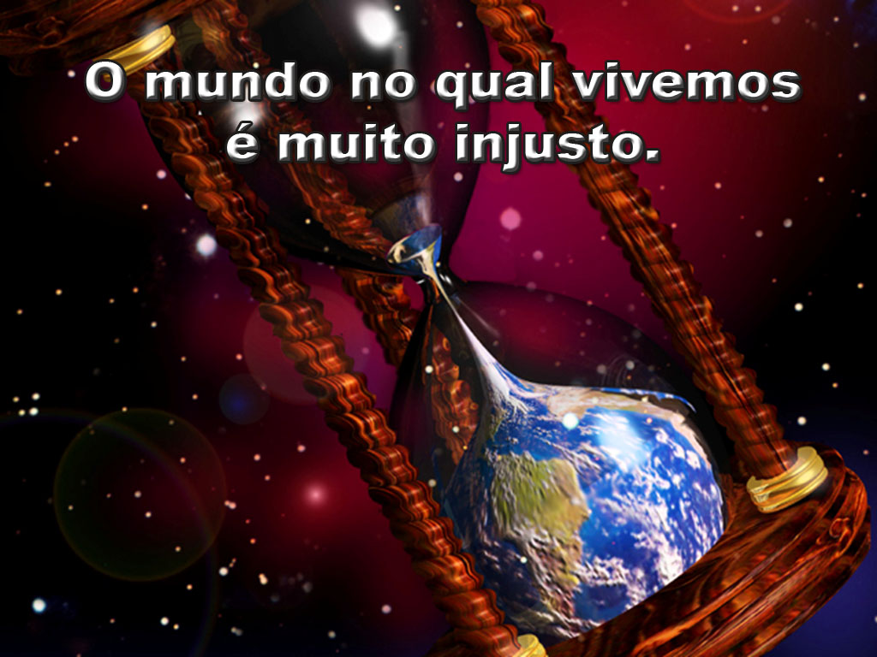

Slide 3
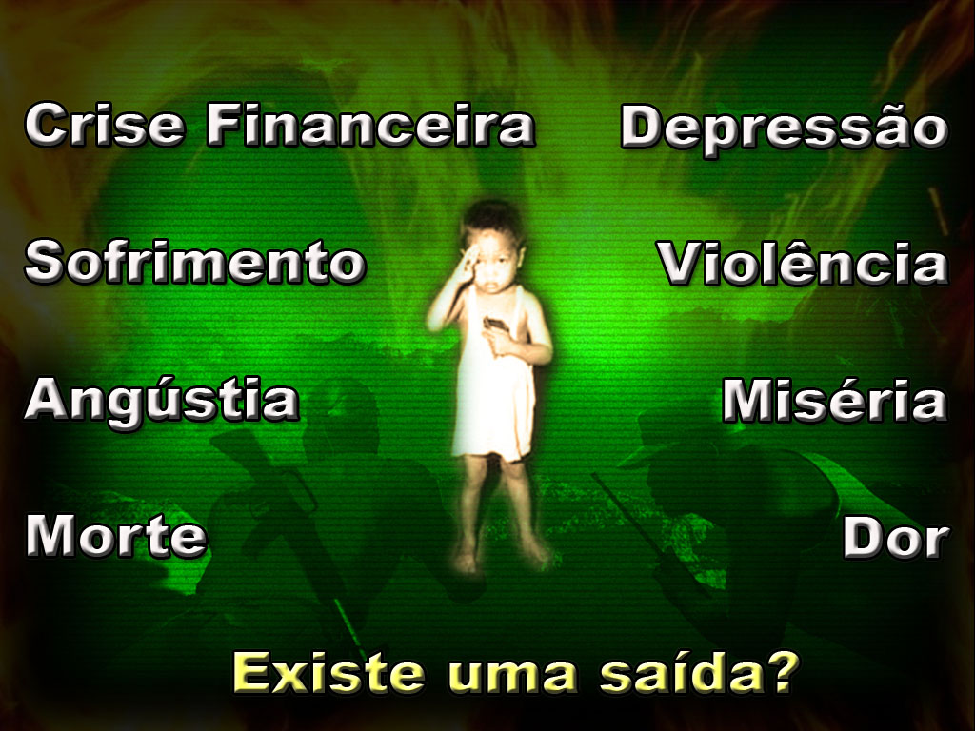

Slide 7
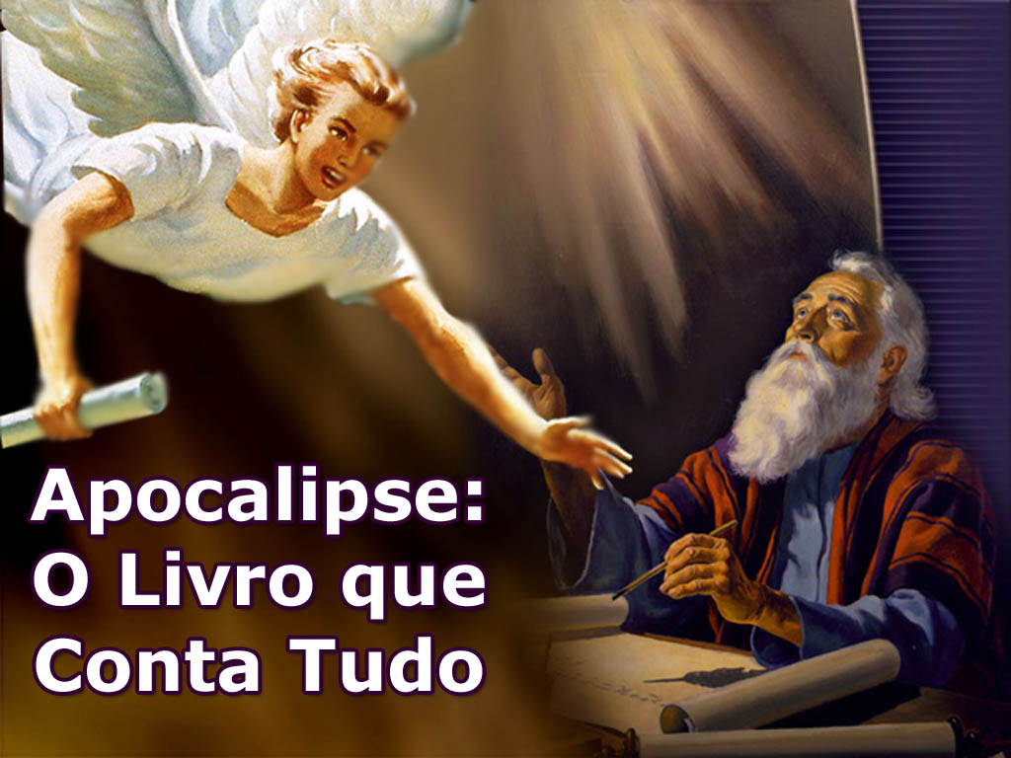

Slide 9
O JUÍZO FINAL E A ETERNIDADE
APOCALIPSE 20-22

Slide 10
A Volta de Jesus
João 14:1-3

Slide 11
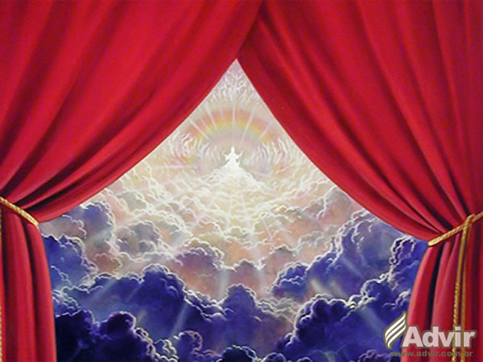
Virá com as nuvens. Ap. 1:7

Slide 12
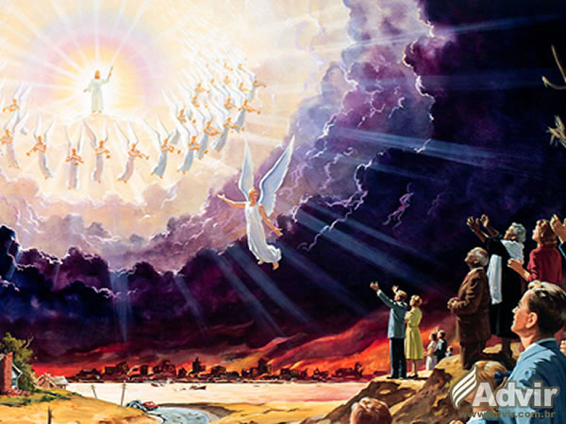
2. Todo olho o verá. Ap. 1:7

Slide 13
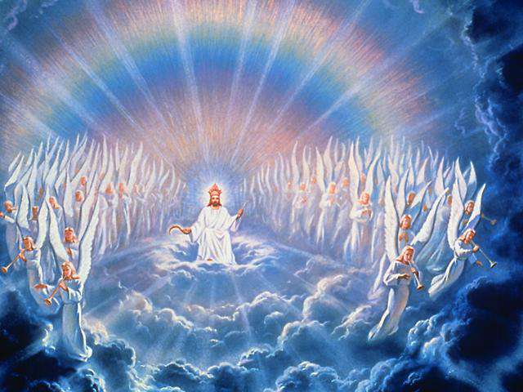
3. Com os anjos. Mateus 16:27

Slide 14
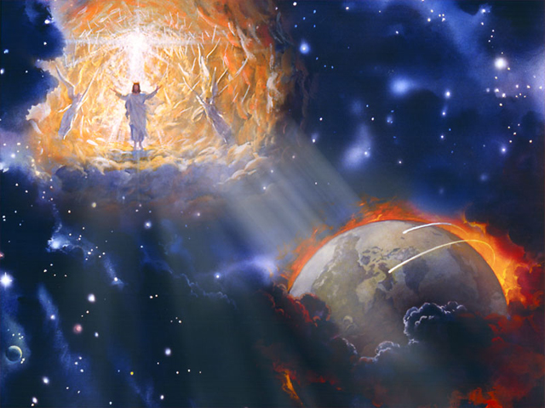
4. Poder e Glória. Lc.21:27

Slide 15
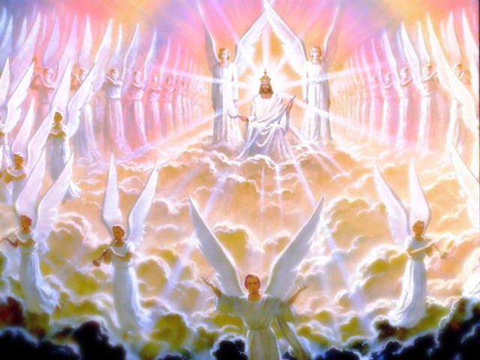
5. Rei dos reis e Senhor dos senhores. Ap. 19:16

Slide 16
QUE ACONTECERÁ QUANDO ELE VOLTAR?
Vivos fiéis são transformados (I Cor. 15:50-55).
Vivos infiéis são destruídos (II Tes. 1:8, 9; 2:8).

Slide 17
QUE ACONTECERÁ QUANDO ELE VOLTAR?
Mortos fiéis ressuscitam. (I Tes. 4:16)
Mortos infiéis permanecem mortos por mil anos. (Ap. 20:5)

Slide 18
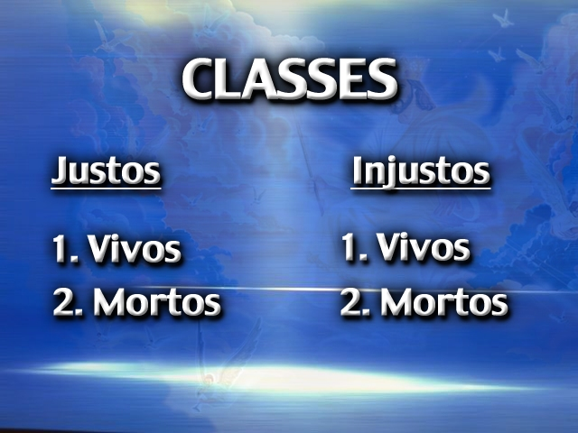

Slide 19
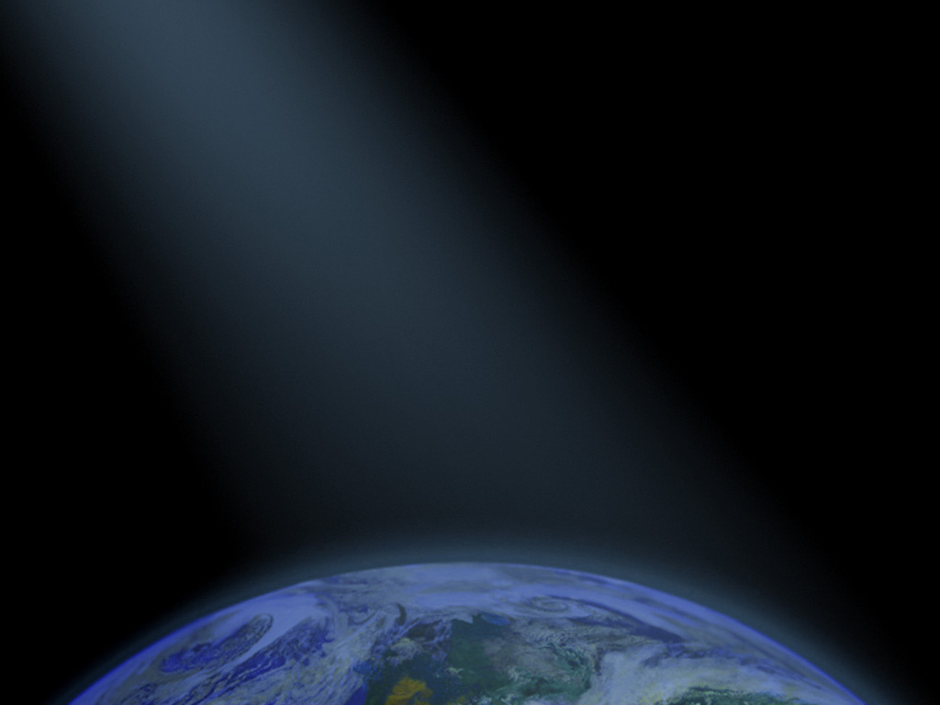
A terra depois da volta de Cristo
Jeremias 4:23-27

Slide 20
SEM FORMA
VAZIA
SEM LUZ
TERREMOTOS
SEM SERES HUMANOS
DESERTA
SEM CIDADES

Slide 21
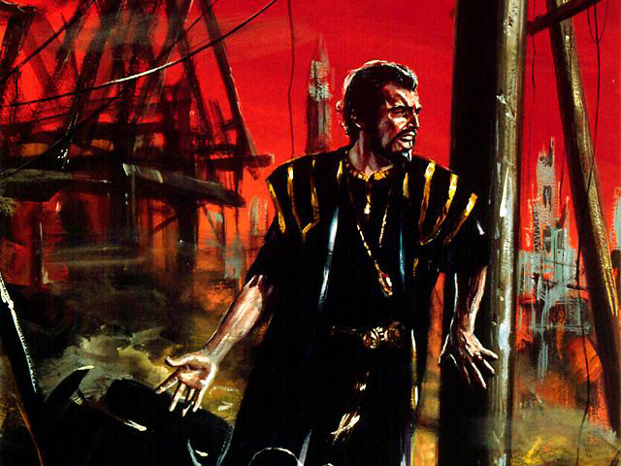
ONDE ESTARÁ SATANÁS DURANTE OS MIL ANOS?
APOCALIPSE 20:1-3

Slide 22
ONDE ESTARÁ O POVO DE DEUS DURANTE OS MIL ANOS?
APOCALIPSE 20:4

Slide 23
Onde estarão os fiéis e o que farão durante o Milênio?
“...aos quais foi dada autoridade de julgar...” (Apocalipse 20:4).
“...e viveram e reinaram com Cristo durante mil anos” (Apocalipse 20:4).
“...havemos de julgar os anjos...” (I Coríntios 6:3).

Slide 25
O QUE ACONTECERÁ APÓS O MILÊNIO?

Slide 26
“Ao fim dos mil anos, Cristo volta novamente à Terra. É acompanhado pelo exército dos remidos, e seguido por um cortejo de anjos. Descendo com grande majestade, ordena aos ímpios mortos que ressuscitem para receberem a condenação. Cristo desce sobre o Monte das Oliveiras.” (Zc.14:4-5; G.C. 662)

Slide 27
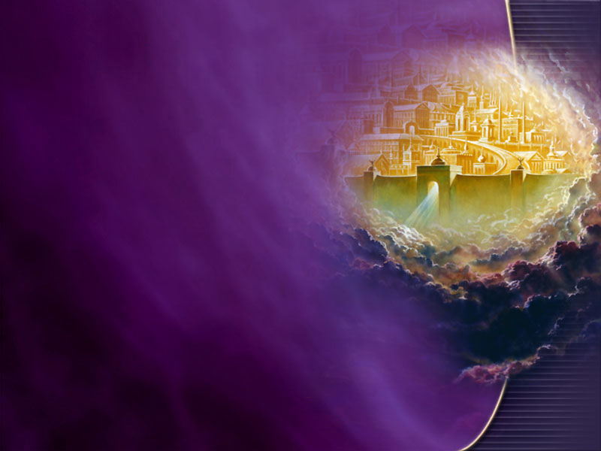
A santa cidade de Deus
“Vi também a cidade santa, a nova Jerusalém, que descia do céu, da parte de Deus, ataviada como noiva adornada para o seu esposo” (Ap. 21:2).

Slide 28
O JULGAMENTO FINAL
APOCALIPSE 20:11-12

Slide 29
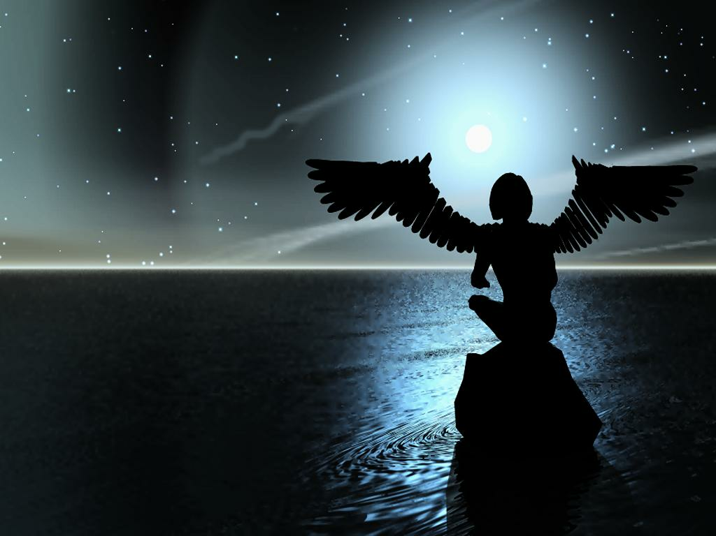
SATANÁS APÓS O JULGAMENTO
“Sairá a seduzir as nações que há nos quatros cantos da terra. Gogue e Magogue, a fim de reuni-las para a peleja. O número dessas é como a areia do mar”. (Ap. 20:9)

Slide 30
“Marcharam, então, pela superfície da terra e sitiaram ... a cidade querida; desceu, porém, fogo dos céus e os consumiu” (Ap20:9)

Slide 32
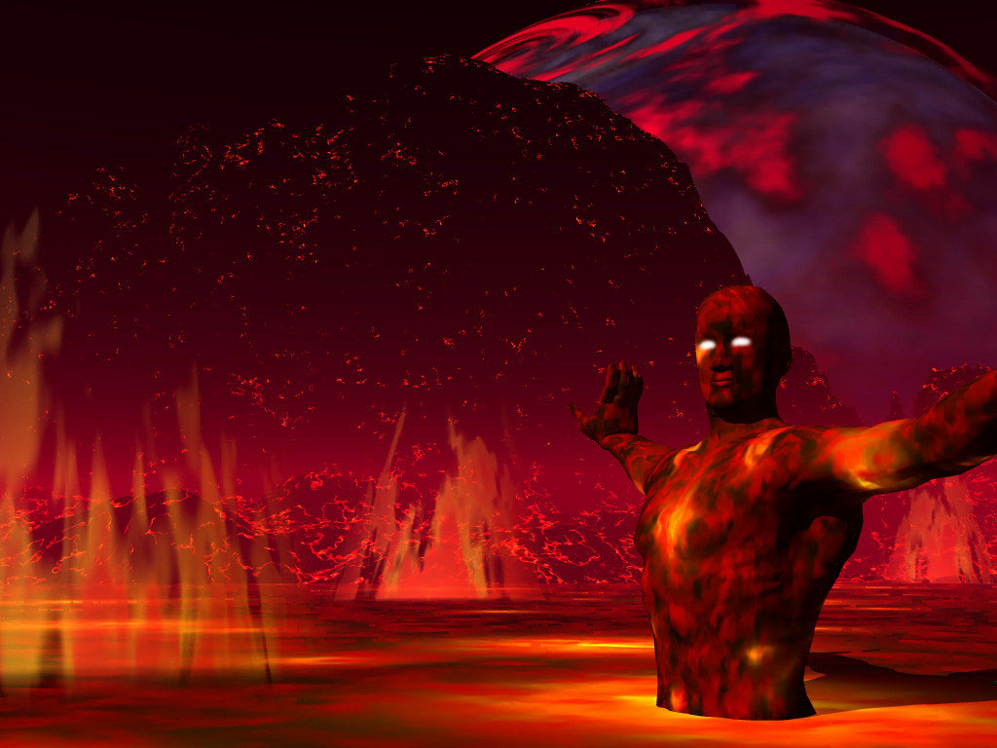
Será o fim do pecado e do diabo, no lago de fogo e enxofre. (Ap. 20:10)

Slide 33
TODOS OS ÍMPIOS SERÃO DESTRUÍDOS
Salmo 11:6
Isaías 33:12
II Tessalonicenses 1:8,9
Malaquias 4:1-3
Ezequiel 33:11

Slide 35
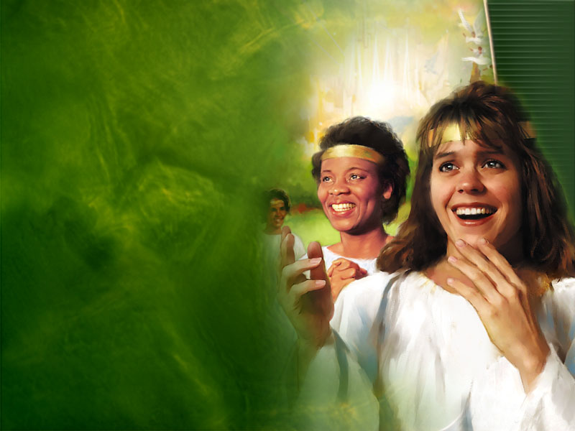
O ÉDEN RESTAURADO

Slide 36
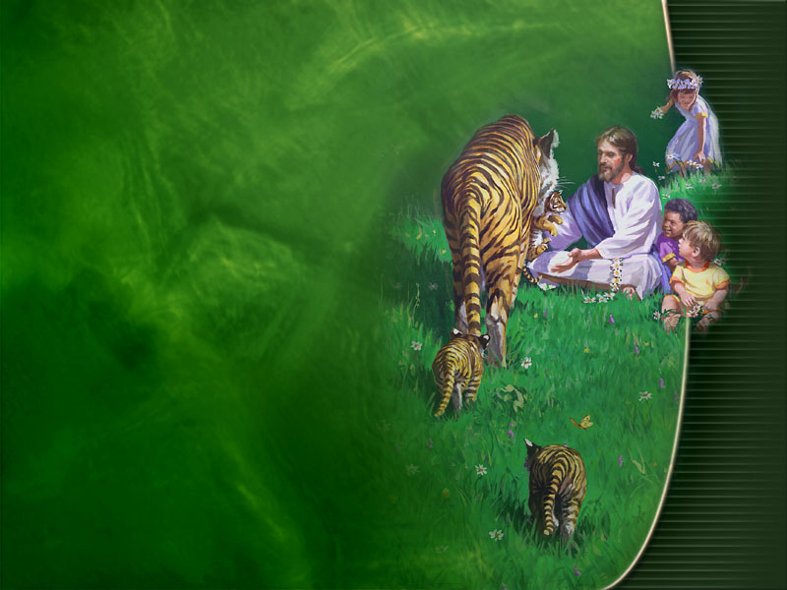
“Nós, porém, segundo a Sua promessa, esperamos novos céus e nova Terra, nos quais habita a justiça” (II Pe. 3:13). “Deus habitará com eles. Eles serão povos de Deus e Deus mesmo estará com eles” (Ap. 21:3).

Slide 37
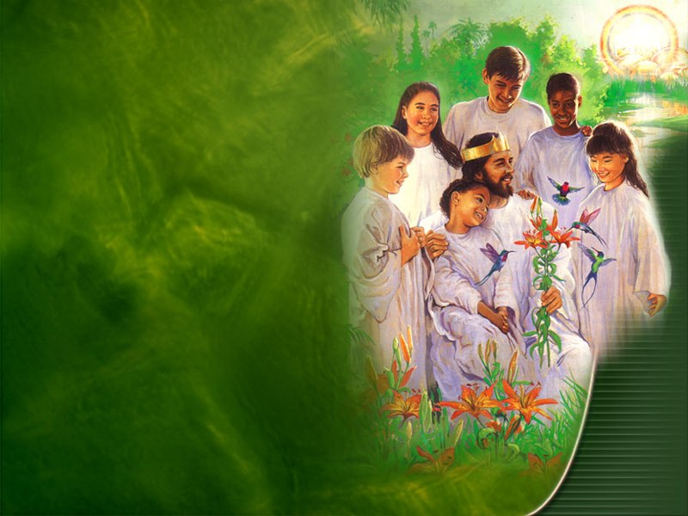
Será um lar de paz e alegria, para sempre.
Quantos anos você vai viver?

Slide 38
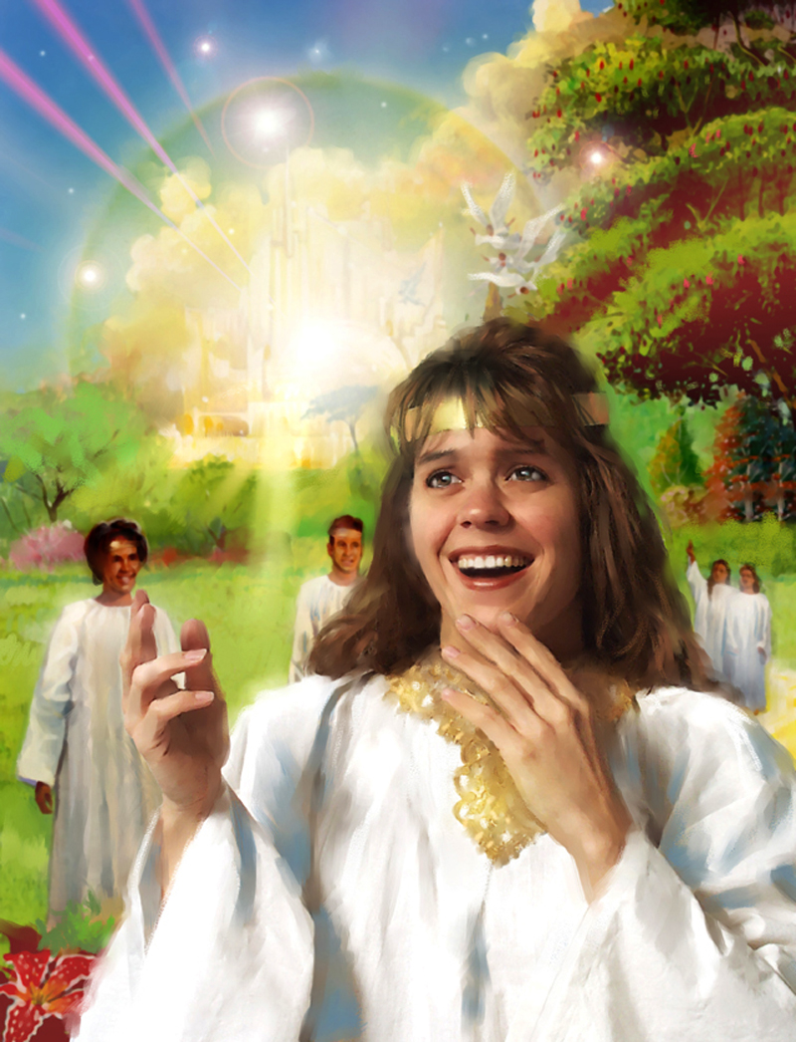
O SOFRIMENTO E A MORTE NÃO EXISTIRÃO MAIS
APOCALIPSE 21:3-8 APOCALIPSE 22:1-5

Slide 39
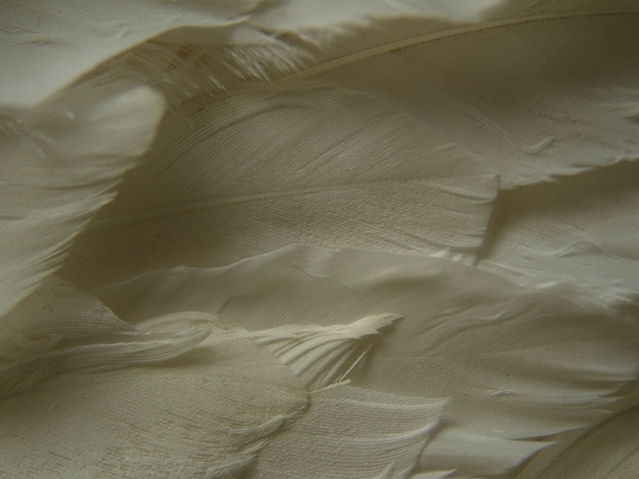

Slide 42
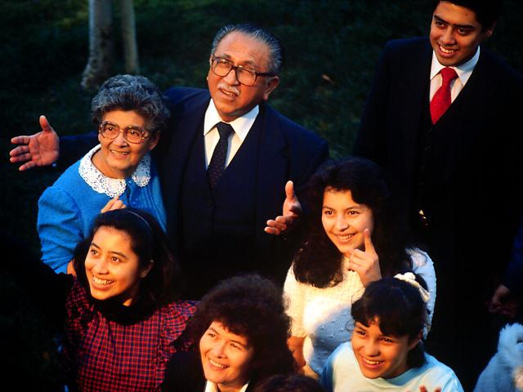

Slide 46
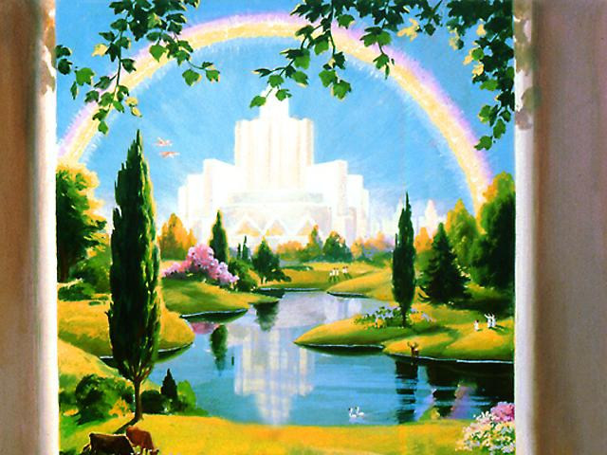

Slide 52
QUAL DEVE SER A SUA DECISÃO?
MATEUS 24:13
APOCALIPSE 2:10
MARCOS 16:16

Slide 53
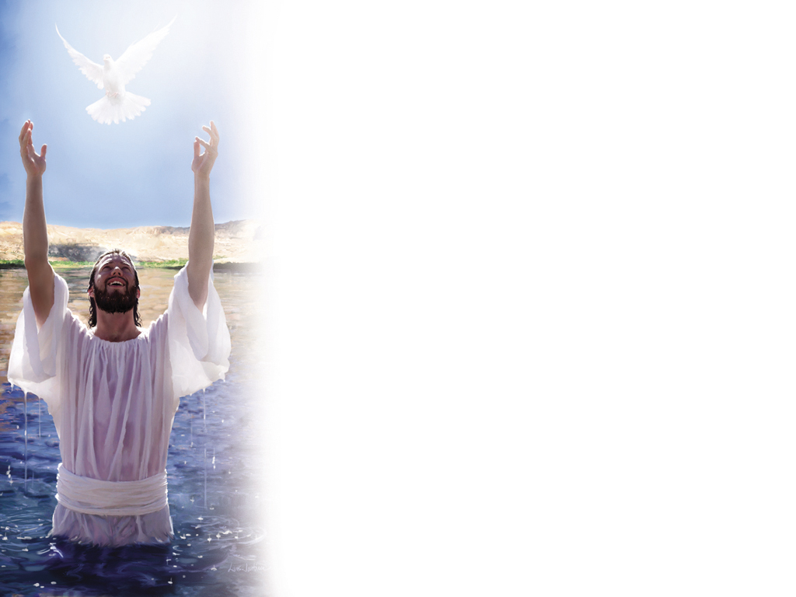
Disse Jesus: “Quem crer e for batizado será salvo; quem, porém, não crer será condenado”. (Mc.16:16)

Slide 54
